Slide 1


2016 FACT SHEET
7 АПРЕЛЯ 2016 - 7 НОЯБРЯ 2016

Slide 2

Rixos Hotels
Quality Policy

Slide 3

Rixos Hotels
Environment Policy

Slide 4
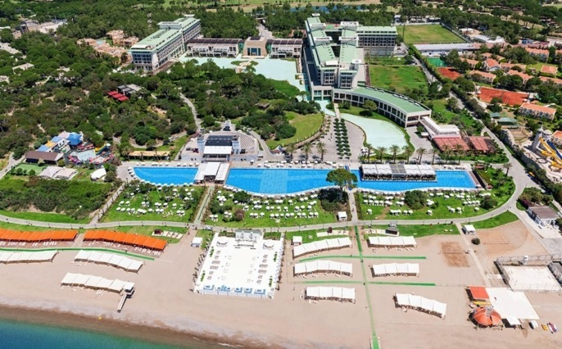
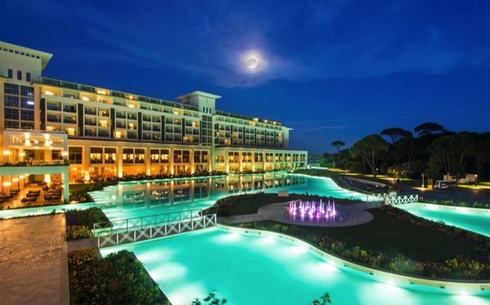
РАСПОЛОЖЕНИЕ
Дата открытия: | 2005
Последняя реновация: | 2015
Категория: | 5*
Общая площадь: | 405.000 m²
Почтовый адрес: | Belek Mahallesi Kongre Caddesi No:18/A Belek-Serik / ANTALYA
Телефон: | +90 242 710 20 00
Факс: | +90 242 710 19 19
Э.почта: | premium@rixos.com
Интернет страница: | www.rixos.com/premiumbelek
Аэропорт Антальи: | 40 км
Анталья центр города: | 50 км
Ближайший населенный пункт: | Белек /5 км
Проезд: | Трансфер (платный)
Расположение и протяженность пляжа: | 1000 м собственный пляж
Количество зданий: | 1 основное здание (5 этажей), 40 вилл и 60 Pool Suites
Лифт: | 9 штук
Интернет: | Бесплатный Интернет в каждом номере

Slide 5
ВСТРЕЧА И ПРОВОДЫ
Радушная встреча и проводы каждого гостя | Отдельная детская стойка регистрации (в мини-клубе)
Предложение напитков взрослым и детям во время регистрации | При отъезде из отеля предложение воды и влажных салфеток в автомобиль
Приветственное письмо Генерального директора отеля во всех номерах | Бесплатная мойка автомобиля, парковка и услуги парковщика
Особая процедура регистрации и сопровождение гостей до номера во время заезда | Предоставление условий, соответствующих потребностям гостей с ограниченными способностями
Круглосуточная поддержка ассистента по размещению | Бронирование столика в главном ресторане для гостей с ограниченными способностями
Расположение номера | Deluxe Room | Pool Suite | Family Suite | Deluxe Suite | Superior Suite | Queen Suite | Royal Premium Suite | Executive Villa | Superior Villa | Helen Residence | Paris Residence | Pryamus Residence
С видом на море | 336 |  |  | 14 | 9 | 1 | 1 |  |  |  | 1 | 1
С видом на сад | 269 |  | 10
С видом на сад и на бассейн |  | 60 |  |  |  |  |  | 28 | 9 | 1
Общее количество номеров: 740 |  |  |  |  |  | Общее количество спальных мест: 1736

Slide 6
УСЛУГИ В НОМЕРЕ, ВКЛЮЧЕННЫЕ В КОНЦЕПЦИЮ
 | Deluxe Room | Pool Suite | Family Suite | Deluxe Suite | Superior Suite | Queen Suite | Royal Premium Suite | Executive Villa | Superior Villa | Helen Residence | Paris Residence | Pryamus Residence | Beach Condo
Меню подушек |  | x | x | x | x | x | x | x | x | x | x | x | x
Набор для чая и кофе | x | x | x | x | x | x | x | x | x | x | x | x | x
Подготовка номера ко сну |  | x | x | x | x | x | x | x | x | x | x | x | x
Минибар | x | x | x | x | x | x | x | x | x | x | x | x | x
Обслуживание в номере |  |  |  |  |  |  | x | x | x | x | x | x | x
Трансфер в аэропорт |  |  |  |  |  |  | x | x | x | x | x | x
Услуги дворецкого |  |  |  |  |  |  |  | x | x | x | x | x | x
Букет цветов |  |  |  |  |  |  | x | x | x | x | x | x | x
Павильон на пляже |  |  |  |  |  |  | x | X | x | x | x | x | x
Купальный халат, тапочки | x | x | x | x | x | x | x | x | x | x | x | x | x
Детский купальный халат и тапочки |  | x | x | x | x | x | x | x | x | x | x | x | x
Детский туалетный набор |  | x | x | x | x | x | x | x | x | x | x | x | x

Slide 7
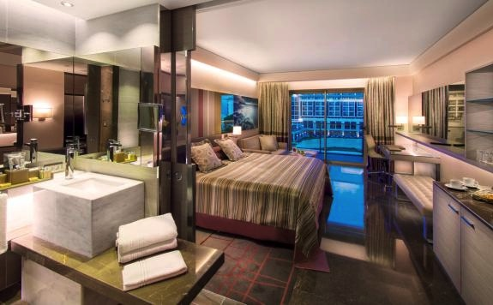
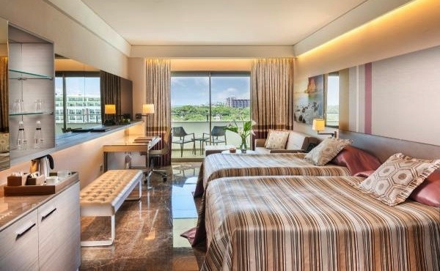
СТАНДАРТНЫЕ НОМЕРА
 | МЕСТОПОЛОЖЕНИЕ | ПЛОЩАДЬ | ХАРАКТЕРИСТИКИ
Deluxe Room Garden View | Основное здание | 37 м² | В номере имеется минибар, зеркальный телевизор, спутниковое вещание, беспроводной Интернет, прямая телефонная линия, централизованное кондиционирование, температурный сенсор, сейф, балкон, письменный стол, лампа для чтения, мраморное и ковровое покрытие пола, в ванной комнате душ/туалет, зеркало для макияжа, фен. Чайник и набор для чая и кофе c.
Deluxe Room Sea View | Основное здание | 37 м² | В номере имеется минибар, зеркальный телевизор, спутниковое вещание, беспроводной Интернет, прямая телефонная линия, централизованное кондиционирование, температурный сенсор, сейф, балкон, письменный стол, лампа для чтения, мраморное и ковровое покрытие пола, в ванной комнате душ/туалет, зеркало для макияжа, фен. Чайник и набор для чая и кофе (без доп. оплат).

Slide 8
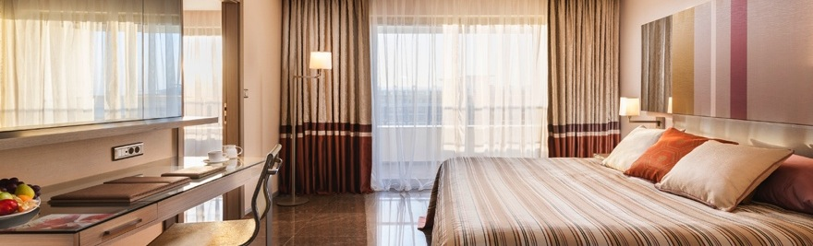
СЕМЕЙНЫЕ НОМЕРА
 | МЕСТОПОЛОЖЕНИЕ | ПЛОЩАДЬ | ХАРАКТЕРИСТИКИ
Family Suite | Основное здание | 49 м² | В Family Suite 2 спальные комнаты и 1 ванная комната. В одной спальной комнате одна двуспальная кровать, во второй 2 односпальные кровати.В номере имеется минибар, зеркальный телевизор, спутниковое вещание, беспроводной Интернет, прямая телефонная линия, централизованное кондиционирование, температурный сенсор, сейф, балкон, письменный стол, лампа для чтения, напольные весы, мраморное и ковровое покрытие пола, в ванной комнате душ/туалет, зеркало для макияжа, фен и широкий выбор туалетных принадлежностей. Чайник и набор для чая и кофе (без доп. оплат). По запросу предоставляется DVD проигрыватель, детям предоставляются мультфильмы.

Slide 9
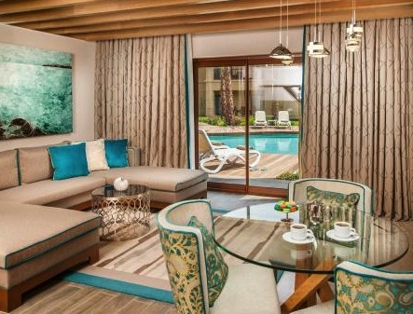
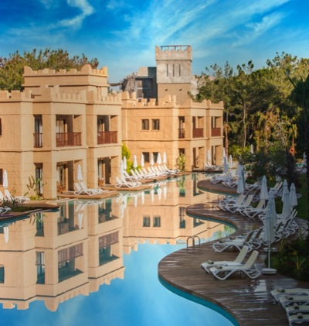
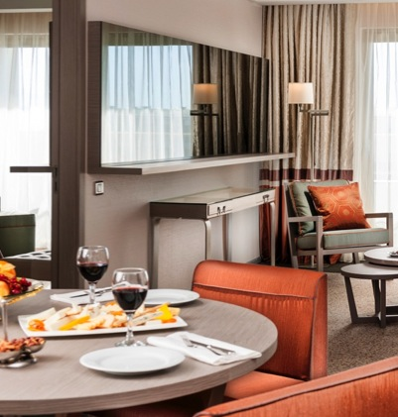
СЬЮТЫ
 | МЕСТОПОЛОЖЕНИЕ | ПЛОЩАДЬ | ХАРАКТЕРИСТИКИ
Pool Suite | Троянские домики | 64 м² | В номерах Pool Suite 1 спальная комната комната, 1 гостиная, 1 ванная комната с душем, 1 ванная комната с ванной и душем, 2 туалета. В номере имеется минибар, LED телевизор, спутниковое вещание, беспроводной Интернет, прямая телефонная линия, мультизональная VRF система кондиционирования, температурный сенсор, сейф, балкон, письменный стол, лампа для чтения, мраморный пол и ковры, в ванной комнате зеркало для макияжа, фен. Чайник и набор для чая и кофе(без доп. оплат). По запросу предоставляется DVD проигрыватель, детям предоставляются мультфильмы.
Deluxe Suite | Основное здание | 73 м² | Номерa Deluxe Suite состоят из 1 спальной комнаты и 1 гостиной. В спальной комнате 1 двуспальная кровать, в номере имеется минибар, зеркальный телевизор, спутниковое вещание, беспроводной Интернет, прямая телефонная линия, централизованное кондиционирование, температурный сенсор, сейф, балкон, письменный стол, лампа для чтения, напольные весы, мраморный пол и ковры; в ванной комнате ванна/туалет, зеркало для макияжа, фен и широкий выбор туалетных принадлежностей. Чайник и набор для чая и кофе(без доп. оплат). По запросу предоставляется DVD проигрыватель, детям предоставляются мультфильмы.
Superior Suite | Основное здание | 94 м² | Номер Superior Suite состоит из 2-х спальных комнат, 1 гостиной, 1 ванной комнаты с душем, 1 ванной комнаты с ванной и 3-х туалетов. В одной спальной комнате одна двуспальная кровать, во второй 2 односпальные кровати. Кроме того, в номере имеется минибар, 3 зеркальных телевизора, спутниковое вещание, беспроводной Интернет, прямая телефонная линия, централизованное кондиционирование, температурный сенсор, сейф, балкон, письменный стол, лампа для чтения, напольные весы, мраморное и ковровое покрытие пола; в ванной комнате ванна (душ)/туалет, зеркало для макияжа, фен и широкий выбор туалетных принадлежностейстей. Чайник и набор для чая и кофе(без доп. оплат). По запросу предоставляется DVD проигрыватель, детям предоставляются мультфильмы.

Slide 10
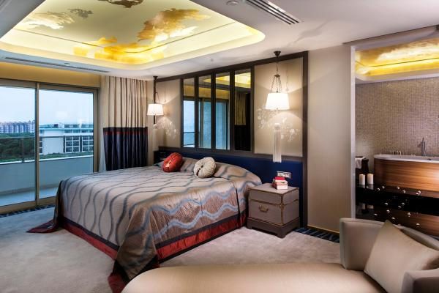
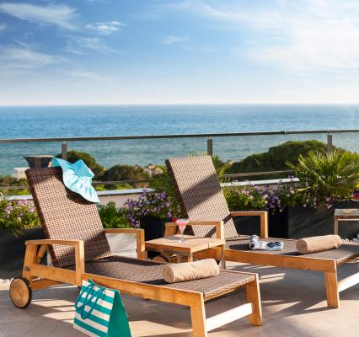
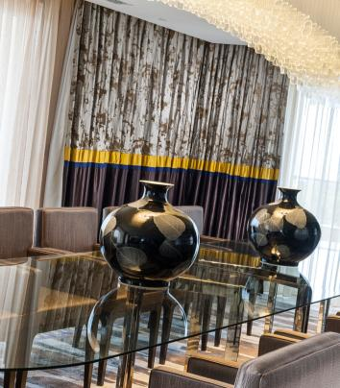
СЬЮТЫ
 | МЕСТОПОЛОЖЕНИЕ | ПЛОЩАДЬ | ХАРАКТЕРИСТИКИ
Queen Suite | Основное здание | 195 м² | В Queen Suite 1 спальная комната с кроватью King size, гардеробная, 1 гостиная, барная зона, просторная терраса с выходом из гостиной с обеденным столом, мягкой мебелью, шезлонгами и душем; мини-бар, 2 TV, спутниковое вещание, беспроводной Интернет, прямая телефонная линия, мультизональная VRF система кондиционирования, сейф, письменный стол, настольная лампа, весы, ковровое и мраморное покрытие пола; ванная комната с джакузи и душем, 2 WC, зеркало для макияжа, фен и широкий выбор туалетных принадлежностей. Чайник, кофемашина и набор для чая и кофе(без доп. оплат). По запросу предоставляется DVD проигрыватель, детям предоставляются мультфильмы.
Royal Premium Suite | Основное здание | 315 м² | В Royal Premium Suite 2 спальные комнаты, гардеробная, 1 гостиная, мини-тренажерный зал, кухня, холодильник, барная зона, балкон, просторная терраса с выходом из гостиной с обеденным столом, мягкой мебелью, шезлонгами и душем; 2 ванные комнаты: с ванной, душем и джакузи, турецкий хамам, 3 WC; мини-бар; 3 TV, спутниковое вещание, беспроводной Интернет, прямая телефонная линия, мультизональная VRF система кондиционирования, сейф, ковровое и мраморное покрытие пола, весы, письменный стол, настольная лампа, зеркало для макияжа, фен и широкий выбор туалетных принадлежностей. Чайник, кофемашина и набор для чая и кофе(без доп. оплат). По запросу предоставляется DVD проигрыватель, детям предоставляются мультфильмы.

Slide 11
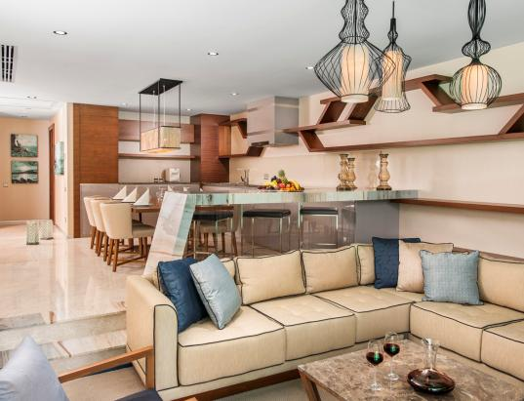
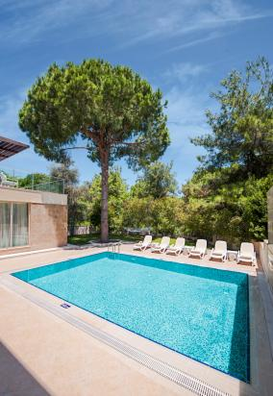
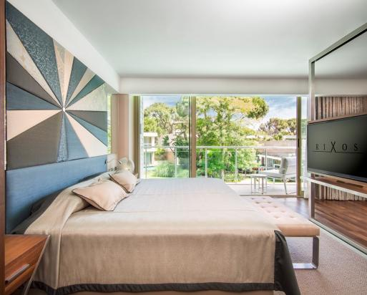
ВИЛЛЫ
 | МЕСТОПОЛОЖЕНИЕ | ПЛОЩАДЬ | ХАРАКТЕРИСТИКИ
Executive Villa | Виллы | 164 м² | В Executive Villa две спальные комнаты на верхнем этаже и одна на 1 человека на нижнем, гостиная, просторная терраса, отдельный бассейн для гостей Executive вилл, у кромки бассейна отдельные зоны для загара и обеденный стол в саду. Холодильник, широкий выбор напитков в минибаре, чайник, кофемашина, ассортимент чая и кофе (без доп. оплат). В каждой спальной комнате LED TV, письменный стол, мультизональная VRF система кондиционирования, лампа для чтения, напольные весы, просторная ванная и туалет, в большой спальне ванная комната с ванной и душем, в остальных комнатах душ. В спальных комнатах мрамор и ковровое покрытие полa, в гостиной мраморной пол. По запросу предоставляется DVD плеер, мультфильмы.
Superior Villa | Виллы | 264 м² | В Superior Villa 3 спальные комнаты на верхнем этаже и 1 спальная комната на 2-х человек в саду, гостиная, просторная терраса, у каждой виллы отдельный открытый бассейн, отдельная зона загара и обеденный стол в саду. Холодильник, широкий выбор напитков в минибаре, чайник, кофемашина, ассортимент чая и кофе(без доп. оплат). В каждой спальной комнате LED TV, письменный стол, мультизональная VRF система кондиционирования, лампа для чтения, напольные весы, просторная ванная и туалет, в большой спальне ванная комната с ванной и душем, в остальных комнатах душ. В спальных комнатах мрамор и ковровое покрытие полa, в гостиной мраморной пол. По запросу предоставляется DVD плеер, мультфильмы.

Slide 12
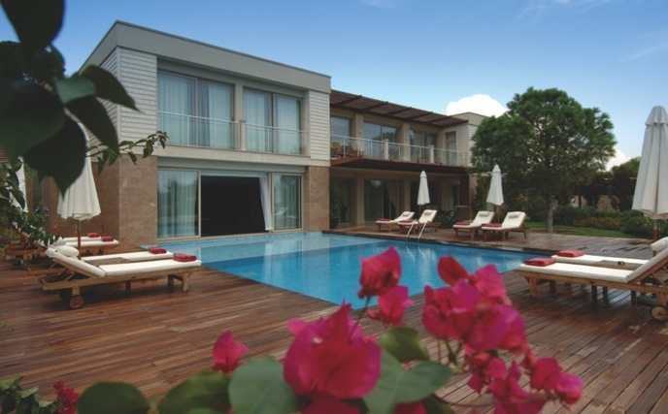
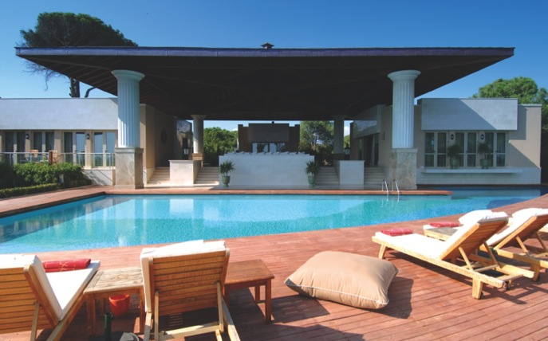
РЕЗИДЕНЦИИ
 | МЕСТОПОЛОЖЕНИЕ | ПЛОЩАДЬ | ХАРАКТЕРИСТИКИ
Helen Residence | Виллы | 400 м² | В Helen Residence 4 спальные комнаты на верхнем этаже и 2 на нижнем, всего 6 спальных комнат, во всех комнатах имеются телевизоры, ванные комнаты, душ /WC, напольные весы. Кроме того, гостиная с камином, письменный стол, лампа для чтения, мультизональная VRF система кондиционирования, полностью оборудованная кухня, сауна, закрытый бассейн, открытый бассейн, собственный сад, обеденный стол и павильон в саду. В наших резиденциях имеется DVD плеер, по запросу детям предоставляются мультфильмы.
Paris Residence | Частная территория | 615 м² | Paris Residence состоит из 4-х спальных комнат, во всех комнатах телевизор, ванная комната, душ/туалет, напольные весы, в большой спальной комнате джакузи. Просторная гостиная с камином, письменный стол, лампа для чтения, мультизональная VRF система кондиционирования, полностью оборудованная кухня, сауна, закрытый бассейн, открытый бассейн, собственный сад, обеденный стол и павильоны в саду, отдельный павильон на пляже. Специально для гостей резиденций Paris и Pryamus отдельный пирс. В наших резиденциях имеется DVD плеер, по запросу детям предоставляются мультфильмы.
Pryamus Residence | Частная территория | 2000 м² | Pryamus Residence состоит из 4-х спальных комнат, во всех комнатах телевизор, ванная комната, душ/туалет, напольные весы, в большой спальной комнате джакузи, просторная гостиная с камином, письменный стол, лампа для чтения, мультизональная VRF система кондиционирования. Полностью оборудованная кухня, столовая, возможность устройства барбекю на открытом воздухе, беговая дорожка, двор с открытым плавательным бассейном, площадью 70 м², открытый плавательный бассейн с подогревом площадью 175 м², сад площадью 5.000 м², крытая зона отдыха, окруженная бассейном с водяными лилиями, хамам, сауна, отдельный павильон на пляже, телефонная централь на 20 линий, комната для охраны, комната для прислуги, комната ожидания, отдельный пирс, открытая стоянка на 3 автомобиля. Специально для гостей резиденций Paris и Pryamus отдельный пирс. В наших резиденциях имеется DVD плеер, по запросу детям предоставляются мультфильмы.

Slide 13
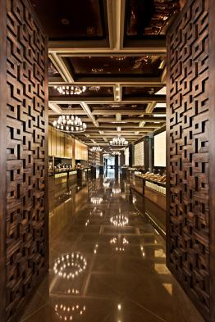
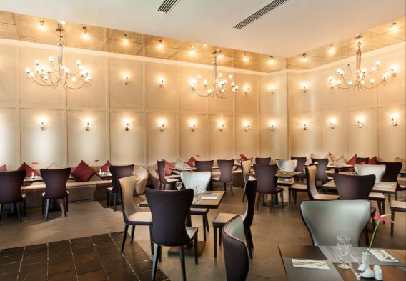
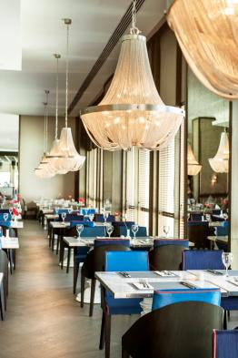
КОНЦЕПЦИЯ ПИТАНИЯ И НАПИТКОВ PREMIUM
All Inclusive - All Exclusive
1 Основной ресторан | 8 а ля карт ресторанов | 12 баров
The Dem Cafe | Детский ресторан Yummy | снэк-ресторан Food Court
Кондитерская La Patisserie | Дом мороженого | Wine Bar
В главном ресторане на завтрак свежие фруктовые соки | Сервис охлажденных сезонных фруктов на пляже и возле бассейна | Приготовление специальных блюд для гостей, которым нужно особое питание
Сервис безалкогольных напитков в главном ресторане и во всех барах, расположенных в помещениях, в стеклянных бутылках | Вся используемая продукция оригинальных брендов

Slide 14
БАРЫ
 |  |  | Описание | Часы работы | Платно | Бесплатно
Rixos Lounge |  |  | 24 часа обслуживание по полной концепции напитков | 24 часа |  | x
Lobby Bar |  |  | Oбслуживание по полной концепции напитков | 09:00 - 00:00 |  | x
Irish Pub |  |  | Oбслуживание по полной концепции напитков | 16:00 - 00:00 |  | x
Highlights Bar |  |  | Фроузен и прохладительные коктейли | 09:00 - 00:00 |  | x
La Patisserie |  |  | чай и кофе Домашняя выпечка в ассортименте | 09:00-23:00 12:00-23:00 |  | x
C Bar |  |  | Cвежевыжатые фруктовые соки | 09:00 - 20:00 |  | x
Troy Bar |  |  | Безалкогольные напитки, соки | 09:00 - 19:00 |  | x
Night Club |  |  | Oбслуживание по полной концепции напитков | 00:00 - 03:00 |  | x
Lotus Bar |  |  | Oбслуживание по полной концепции напитков | 09:00 - 19:00 |  | x
Ice Cream |  |  | Ассортимент мороженого домашнего приготовления | 12:00 - 23:00 |  | x
Bar Street | Mixology Bar |  | Особые коктейли | 16:00 – 00:00 |  | x
 | The Dem Cafe |  | Ассортимент особых сортов чая и кофе | 09:00 – 00:00 |  | x
 | Nargile & Cigar Bar |  | Кальян с различными ароматами, ассортимент сигар Премиум класса | 10:00 – 00:00 | x
Mini Bar | Coca Cola, Coca Cola Zero Fanta, Sprite, Icetea, газированная, вода, фруктовыи сок, пиво, шоколад, вафли , крекер.

Slide 15
КОНЦЕПЦИЯ НАПИТКОВ PREMIUM
Виски | Cолодовый | Шотландский | Бурбон | Ирландский | Американский
Коньяки и бренди | XO | VSOP | VSO | VS
Водкa | Bодка Премиум класса | Стандартная водка | Водка с фруктовым ароматом
Текила | Аньехо | Золотая | Серебряная
Ром | Cветлый ром | Темный ром | Золотой ром
Ликеры | Стандартные ликеры | Ликеры Премиум класса | Экзотические ликеры
Турецкая ракы | Все типы Ракы
Пиво | Ассортимент местного и импортного пива
* Все алкогольные напитки являются оригинальными и мировыми брендами

Slide 16
РЕСТОРАНЫ
РЕСТОРАНЫ |  |  |  | Часы работы | Бесплатно | Вместимость
Ресторан Turqouise (основной ресторан) | Завтрак | шведский стол |  | 07:00 - 11:00 | X | 960
 | Обед | шведский стол |  | 12:30 - 14:30 | X
 | Ужин | шведский стол |  | 19:00 - 21:30 | X
 | Ночной буфет | шведский стол |  | 24:00 - 02:00 | X
Ресторан Yummy | Обед Ужин | шведский стол | Ресторан в мини-клубе | 12:00 – 14:30 18:30 - 22:00 | X | 40
Cнэк-ресторан Food Court | Обед | cамообслуживание | Cнэк-ресторан | 12:00 – 18:00 | X | 200
Oсновной ресторан:
* Сервис питания по системе «A la minute».
* Подаются местные и импортные вина.
В главном ресторане, во всех A ля карт ресторанах и во всех барах, расположенных в помещении, вода, “Cola, “Fanta“, “Sprite” и т.п. напитки – из стеклян-ной тары.

Slide 17
А ЛЯ КАРТ РЕСТОРАНЫ
РЕСТОРАН |  |  | Описание | Часы работы | Бесплатно | Платно | Вместимость внутреннего помещения | Вместимость территории под открытым небом
Ресторан La Rosetta | Ужин | A’la Carte | Итальянская кухня | 19:00 – 22:00 | x |  | 45 | 35
Ресторан Layali | Ужин | A’la Carte | Ливанская кухня | 19:00 – 22:00 | x |  |  | 90
Ресторан L’amante | Ужин | A’la Carte | Французская кухня | 19:00 – 22:00 | x |  | 30 | 40
Ресторан Chef’s | Ужин | A’la Carte | Международная кухня | 19:00 – 22:00 | x |  | 30 | 20
Ресторан A La Turca | Ужин | A’la Carte | Турецкая кухня | 19:00 – 22:00 | x |  | 45 | 35
Ресторан Mermaid | Ужин | A’la Carte | Рыбный ресторан | 19:00 – 22:00 | x |  |  | 80
Ресторан Mandarin | Ужин | A’la Carte | Азиатская кухня | 19:00 – 22:00 | x |  | 25 | 25
Executive Club | Kруглосуточно | A’la Carte | Обслуживание исключительно гостей вилл | круглосуточно | x
Примечание: Все рестораны, обслуживающие по системе а-ля карт, работают 6 дней в неделю с предварительным бронированием столика. Заказы принимаются до 22:00. В рестораны "Chef" не допускаются дети младше 13 лет; существует дресс-код.
В определенные дни в каждом из ресторанов Ала Карт существует возрастное ограничение для детей младше 13 лет.

Slide 18
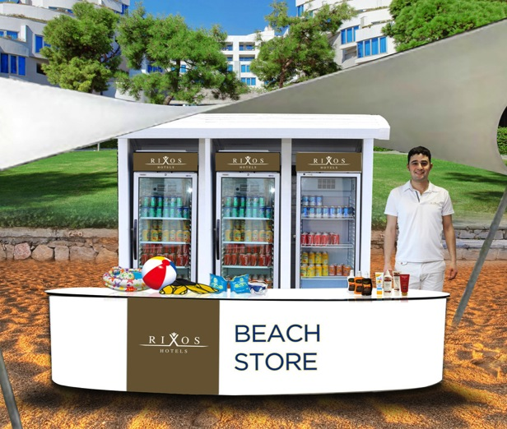
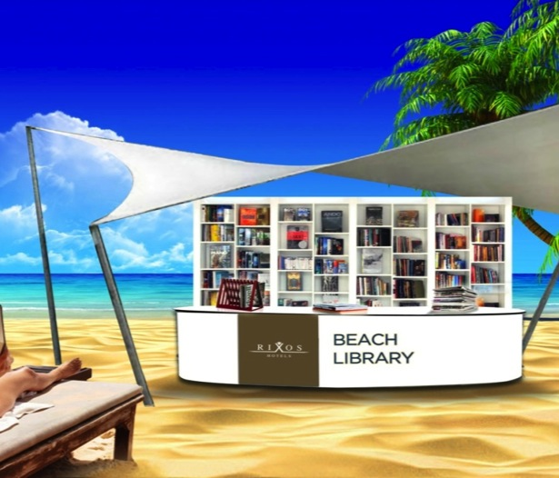
BEACH SERVICE
BEACH STORE
С 08:00 до 16:00
Предоставляет обслуживание в различных точках пляжа.
Подается вода, минеральная вода, безалкогольные напитки, пиво и мороженое в упаковке.
В прокат предлагаются очки для плавания, солнцезащитный крем, детские нарукавники для плавания, мяч для игры, ведерки и лопатки для игры в песке.
С определенным промежутком времени подаются закуски и напитки.
BEACH LIBRARY
С 08:00 до 16:00
Предоставляет обслуживание на пляже
Множество электронных книг доступнo в цифровом формате.
Предоставляются книги для отдыха, газеты, еженедельные и ежемесячные журналы, рекламные проспекты Rixos.
Игральные карты Rixos, пазлы Rixos, шахматы, судоку и кроссворды, пазлы и книжки-раскраски для детей предоставляются без дополнительных оплат.

Slide 19
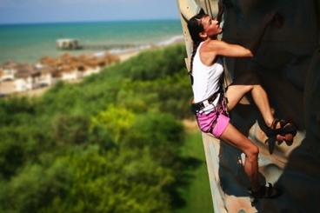
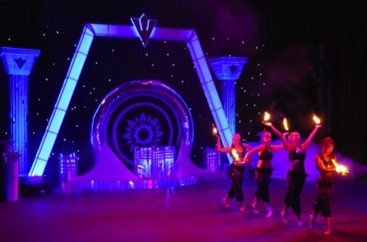
РАЗВЛЕЧЕНИЯ И МЕРОПРИЯТИЯ
Игры в бассейне | Всемирно известные джаз-группы | Уроки йоги и пилатесa | Аэробика и Кангу джампс
Вечеринки на уровне мировых стандартов | Водная гимнастика | Стрельба из лука | Пляжный волейбол
Ежедневные турниры | Теннис | Батут | Уроки танца
Всемирно известные артисты | Дартс | Фитнесс-зал | Стена для скалолазания
Всемирно известные представления | Сквош | Боччa | Закрытая и открытая баскетбольные площадки
ПЛАТНО
Парашют | Моторные виды водного спорта | Боулинг
Банан | Уроки сѐрфа и катамарана | Компьютерные игры (игровые приставки по жетонам)
Водные лыжи | Уроки тенниса и ракетки | Бильярд
Детский спортивный клуб | Игровая комната | Школа дайвинга

Slide 20
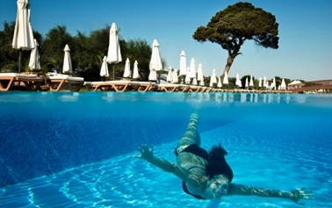
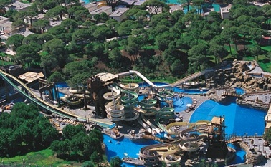
БАССЕЙНЫ
 | Месторасположение | Подогрев | Пресная вода | Глубина | M 2
Открытый плавательный бассейн | Сад (главный бассейн) |  | x | 1.40 м | 3115 м²
"Троянский" бассейн | Family Lake House (Pool Suites) зона |  | x | 1.40 м | 1331 м²
Бассейн вилл | виллы |  | x | 1.40 м | 3900 м²
Крытый плавательный бассейн с водными горками | SPA | x | x | 1.40 м | 415 м²
Детский бассейн | Rixy Club |  | x | 50 cм | 153 м²
Закрытый детский бассейн | SPA |  | x | 35 cм | 60 м²
Талассо-бассейн | SPA, платно | x | морская вода | 1.40 м | 52 м²

Slide 21
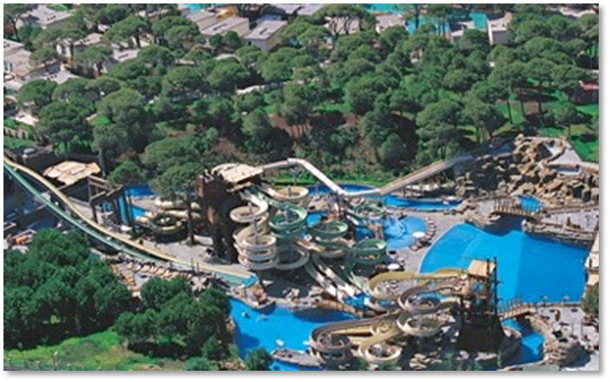
Аквапарк
Priams Tower (Камикадзе) | Закрытая водная горка "Hydrotube" | Бассейн для серфинга
Троянский конь | Наблюдательная вышка | Река приключений
Мастер Бластер | Детская игровая площадка и детские горки | Бассейн с волнами
Мульти слайд | Волна под напором | Всего 17 горок
Питание и напитки в Аквапарке
Бар “Helen's” | Бесплатно
Ресторан “Troy” | Бесплатно
Примечание: Дельфинарий и Аквапарк начинают работать с 1 Мая

Slide 22
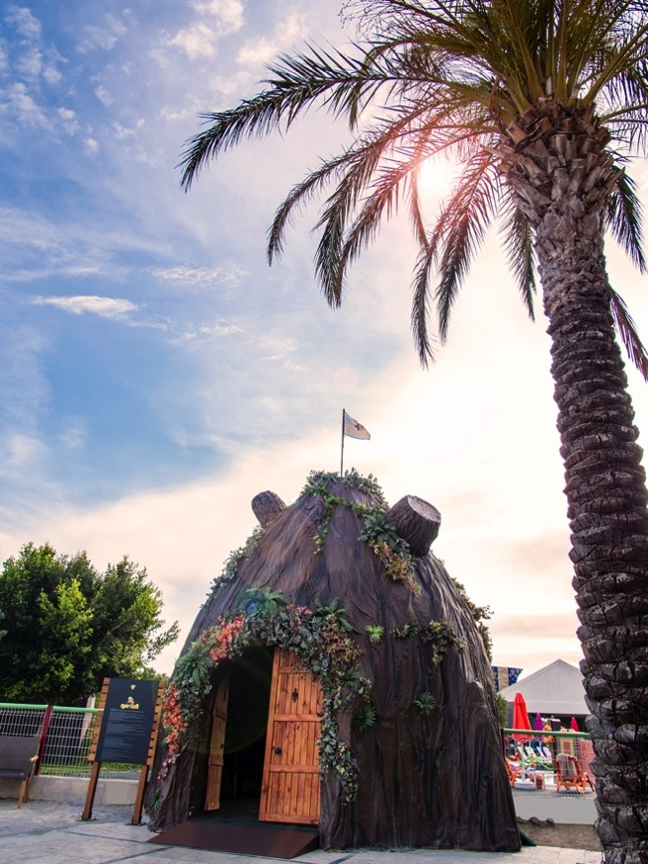
RIXY CLUB
ВОЗРАСТНЫЕ ГРУППЫ
Для детей от 6 месяцев до 4-х лет обслуживание будет предоставляться бесплатно в определенные часы: 10:00-12:00; 15:00-18:00; 20:00-23:00
Возрастная группа 4-6 лет – Rixy Mini 10:00 - 23:00
Возрастная группа7-9 лет – Rixy Midi 10:00 - 23:00
Возрастная группа 10-12 лет – Rixy Maxi Kids 10:00 - 23:00
Возрастная группа 13-17 лет – Club R 10:00-12:00; 16:00-18:00; 20:00-22:00
“Baby Club” предоставляет обслуживание на платной и бесплатной основе 24 часа в сутки
Вне перечисленных временных промежутков услуги няни предоставляются на платной основе.

Slide 23
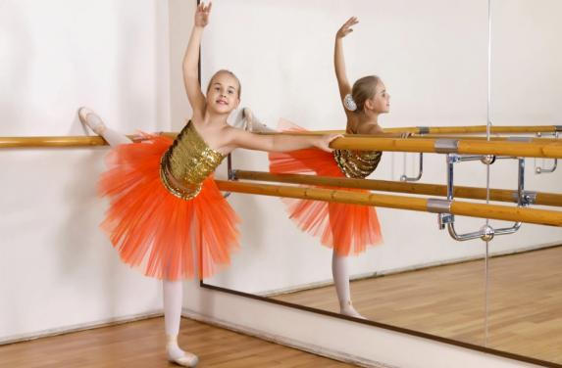
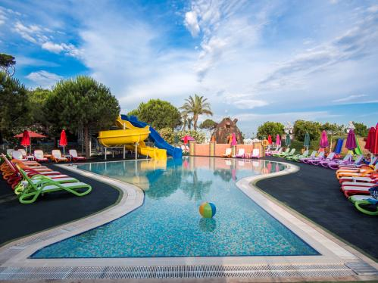
RIXY CLUB
МЕРОПРИЯТИЯ
Стойка регистрации Rixy
Антибактериальное покрытие пола в Rixy Club
Музыкальная академия Rixy
Конкурс талантов Rixy
Детское питание для младенцев
Аквапарк & кинотеатр Rixy
Мини-дискотека
Детские фестивали
Раскрашивание лица
Охота за сокровищами
Приготовление кексов, тортов, пиццы
Шоу с участием детей
Rixy Farm
Наземные и водные соревнования
Путешествие Club R (велоприключения)
Раскрашивание футболок
Система по присмотру за ребенком
Уроки танцев и футболa
Во всех номерах для гостей с детьми в возрасте до 12 лет предусмотрены халаты и тапочки для девочек - розового, для мальчиков - голубого цвета
Ресторан Rixy Yummy

Slide 24
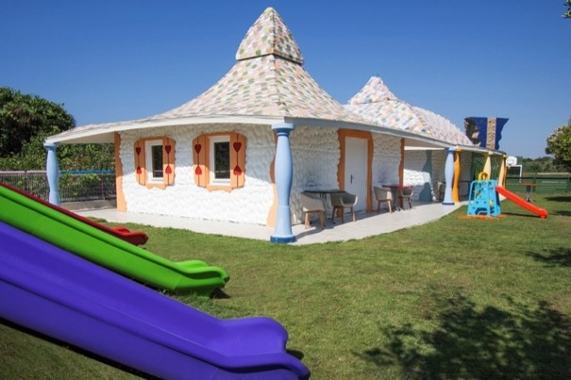
RIXY CLUB
КРЫТЫЕ ПОМЕЩЕНИЯ RİXY CLUB
Кухня для младенцев Rixy, комнаты для грудного кормления и сна: все для комфорта матерей и здорового роста детей.
Комната Rixy Baby: у детей с 6 месяцев до 4 лет теперь есть клуб. Под присмотром опытной команды, бесплатно и в течение всего дня.
Комната Rixy Mini: дети 4-6 лет в надежных руках наших опытных педагогов.
Комнаты Rixy Midi и Rixy Maxi: 7-9лет и 10-12 лет в развлекательной форме обучаются под наблюдением психолога
Club R: бар, бильярд, компьютер, видеоигры, зоны отдыха предназначены для веселого времяпрепровождения молодыми людьми.
Rixy Game Center: приглашаем Ваших детей для игры в игры нового поколения - игровые приставки, Wii, Xbox и многие другие виды игр и технологических развлечений
Кинотеатр Rixy : Продолжаем наслаждаться кино на отдыхе... На двух разных языках, в двух разных залах Самые современные детские фильмы
ОТКРЫТЫЕ ПОМЕЩЕНИЯ RİXY CLUB
Деревянный игровой парк: дети, весело проводя время на деревянной игровой площадке будут одновременно раскрывать свои возможности.
Rixy Aquapark: пик водных развлечений, Ваши дети не захотят отсюда уходить.

Slide 25

CLUB R
CLUB R
Возрастная группа 13 –17 лет - Club R. Часы работы 10:00-13:30; 16:00-18:00

Slide 26


ПЛЯЖ ДЛЯ МАЛЫШЕЙ BABY BEACH
Baby Beach: благодаря этому проекту мы привнесли в мировую практику свое новшество, создав отдельный мир для безопасного купания детей в море. В нашем замке, возведенном руками профессиональных мастеров, предоставляется все необходимое для детей. В то время, как родители загорают на берегу, дети, находящиеся в поле их обозрения, играют на созданном нами особом пляже и купаются на размещенной в море платформе, защищенной от солнечных лучей навесом. Таким образом обеспечивается безопасность купания.

Slide 27
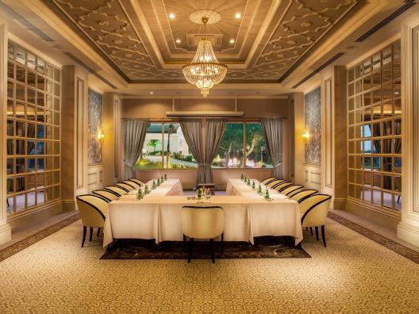
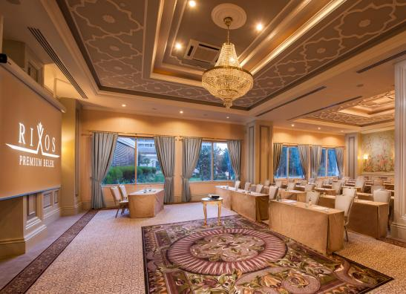
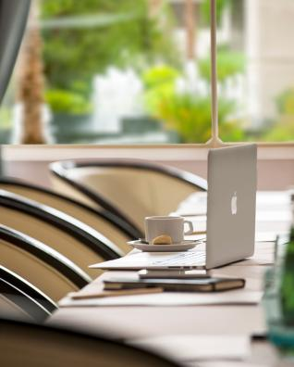
КОНФЕРЕНЦ-ЗАЛЫ
Наименование зала | Размеры м2 | Высота | Ширина м | Длина м | Вместимость
 |  |  |  |  | Театр | Торжественный банкет | Коктейль -фуршет | Класс | U-стол
Diamond Hall | 1248 м² | 6.08 | 45,70 | 29,50 | 1400 | 1000 | 1200 | 600 | -
Diamond Hall -I | 437 м² | 6.08 | 14,80 | 29,50 | 400 | 240 | 400 | 200 | -
Diamond Hall-II | 440 м² | 6.08 | 14,80 | 29,50 | 400 | 240 | 400 | 200 | -
Diamond Hall-III | 437 м² | 6.08 | 14,80 | 29,50 | 400 | 240 | 400 | 200 | -
Pink Hall | 80 м² | 3.90 | 6,75 | 11,80 | 60 | 40 | 60 | 30 | 20
Yellow Hall | 82 м² | 3.90 | 6,95 | 11,80 | 60 | 80 | 60 | 30 | 20
Green Hall | 175 м² | 3.90 | 14,80 | 11,80 | 80 | 40 | 80 | 40 | 30
Blue Hall | 80 м² | 3.90 | 6,83 | 11,80 | 60 | - | 60 | 30 | 20
Фойе | 375 м² | 3.55 |  |  | - | - | 400 | - | -

Slide 28
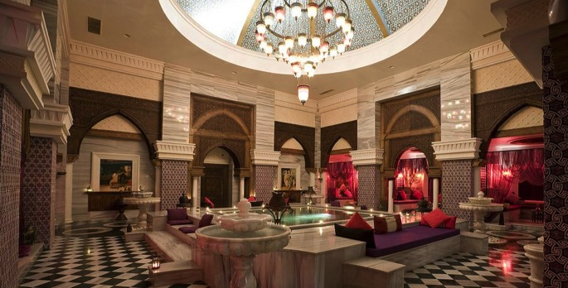
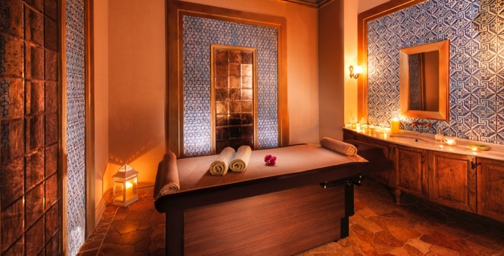
SPA И ЦЕНТР ЗДОРОВЬЯ
БЕСПЛАТНО
Комната тропического дождя | Зона релаксации | Хамам (состоит из 3-х отделений: мужского, женского, смешанного)
Паровая комната | Биосауна | Снежная комната
ПЛАТНО
Лечение водорослями | Уход за кожей лица | Маникюр
Индийский массаж | Тайский массаж | Педикюр
Бронзовый масссаж | В хамаме пиллинг и пенный массаж | Индивидуальные SPA пакеты
VIP Массажный кабинет | Массажный кабинет Клеопатры | Салон красоты

Slide 29
НОВШЕСТВА UAI – PREMIUM КОНЦЕПЦИИ
Встреча ассистентом по размещению и специальные услуги: мгновенное исполнение всех Ваших пожеланий во время отдыха
Приготовление номера ко сну: гости, проживающие в особых категориях номеров, наши постоянные гости и молодожены будут чувствовать себя особенными каждый момент своего отдыха (осуществляется с 16:00 до 22:00)
Смарт-колл (Smart Call) станции: расположенные в помещениях и на территории отеля точки доступа к сотруднику Отдела по связи с гостями в режиме он-лайн позволят получить моментальный ответ на интересующие Вас вопросы.
Услуги сети Интернет: Ускоренный Wi-Fi дает возможность доступа к сети Интернет бесплатно в любой точке отеля (из расчета 1 устройство на 1 номер)
Бич-Центр ("Beach Center"): все, что Вы забыли взять с собой из номера и то, что может сделать Ваш отдых на пляже еще более приятным, теперь можно взять в прокат на специальной стойке, расположенной на пляже: IPod, IPhone, водонепроницаемая акустическая система, огромный выбор электронных книг, мобильные зарядные устройства, подводная камера и т.д.
Воскресный бранч: каждое воскресенье богатый выбор на шведском столе с использованием Премиум продуктов и Премиум обслуживанием
Гости с ограниченными возможностями и беременные женщины: для гостей с ограниченными возможностями и беременных женщин в нашем отеле имеются все удобства, а также предоставляются привилегии и приоритет в обслуживании.
Пляж для малышей Бэйби Бич (Baby Beach): все необходимое есть на специально предназначенном для малышей пляже.
Места общего пользования: гостиничные бары, детский клуб, бассейны, лобби, ресепшн, СПА, крытый бассейн, и прочие места общего пользования, расположенные в помещении и на открытом воздухе, полностью обновлены для Вас.

Slide 30
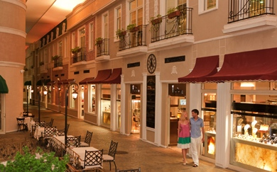
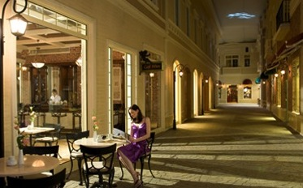
МАГАЗИНЫ
Ювелирный магазин Lydion | Stefanel | Sassofono
Versace | Baldinini | Dommore
Balizza | Paul & Shark | Just Cavalli – Roberto Cavalli
La Perla | Giovane Gentile | Cigar Bar
Armani Jeans | Sports Shop | Pesa Home
Trussardi | Dodonna

Slide 31
ПРИМЕЧАНИЯ
Согласно концепции нашего отеля, время заселения в номер 14:00, освобождения номера 12:00. Rixos Lounge предоставлен к услугам гостей, ожидающих заселение. При условии наличия номеров, с 5:00 утра до 9:00 утра с гостей, которые хотят сделать ранний заезд взимается плата за раннее заселение и с гостей, прибвших до 05:00 в случае раннего заселения взимается полная дневная плата.
Бассейны и пляж открыты для пользования в зависимости от погодных условий.
В соответствии с Законом 4207 "О регулировании потребления табака и табачных изделий" курение табака и табачных изделий, в том числе кальяна, в закрытых помещениях не допускается.
Во всех барах и ресторанах напитки подаются в бокалах. Обслуживание с подачей бутылок не выполняется.
Все напитки, предлагаемые гостям, имеют разрешение на импорт Таможенного управления.
Часы работы объектов, располагающихся на открытом воздухе (ресторан-бар) и развлекательных программ, а также места обслуживания могут быть изменены или отменены в зависимости от погодных условий.
Сведения об отеле подлежат предварительному согласованию с администрацией отеля до публикации в каком-либо издании (каталог, журнал, реклама и т.п.). Ответственность за все сведения об отеле, изданные без предварительного согласования, несет организация, осуществляющая распространение сведений. Администрация отеля не несет ответственность за возможные ошибки.
Руководство гостиницы вправе вносить изменения или аннулировать информацию о гостинице без передварительного оповещения.
При возникновений затруднений со ввозом напитка указанной в концепции марки вместо него используется аналогичный напиток.
С 1 Мая: открываетвся сервис на пирсах, начинает рботать Аквапарк и Дельфинарий

Slide 32







СЕРТИФИКАТЫ

